Slide 1
Le fonctionnement du Web
1C – 2023

Slide 2
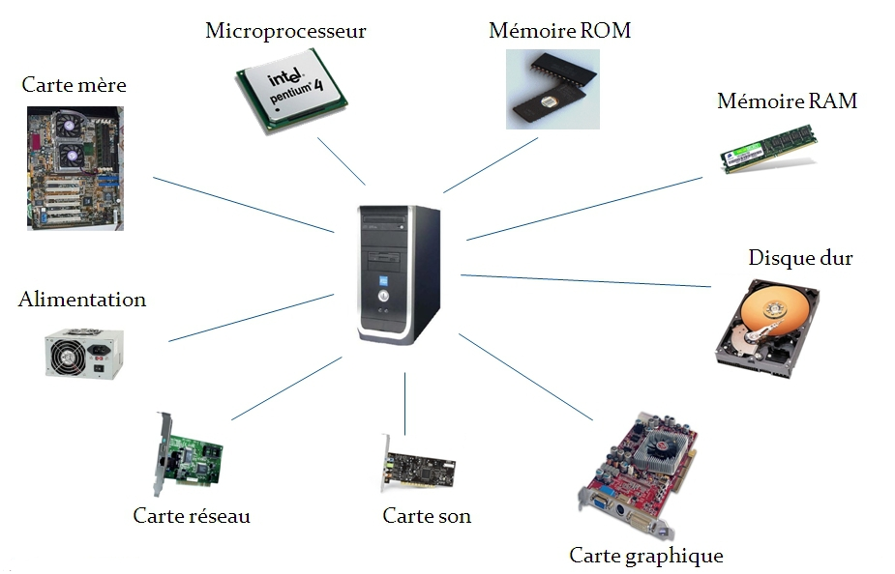
Composents d’un ordinateur
Carte mère
Microprocesseur
Mémoire(s)
Carte graphique
Carte son
Carte réseau

Slide 3
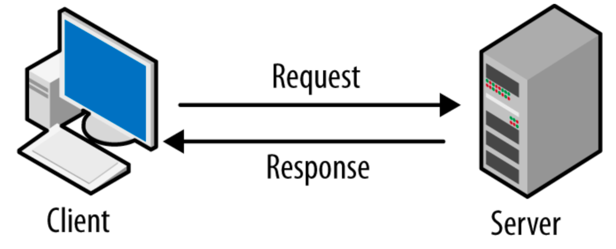
Avant 1993 (le Web) : mise en réseau
Client : demande de l’information, un service, des données
Serveur : répond à la demande, envoie l’information, le service, les données

Slide 4
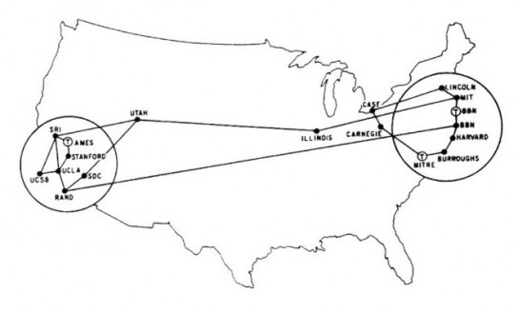
Avant 1993 (le Web) : Internet
Mise en réseau des ordinateurs
ARPANet : Militaire
NSFNet : Universitaire
1969
Câbles sous-marins avec l’Europe
Nombre de «noeuds» : exponentiel

Slide 5
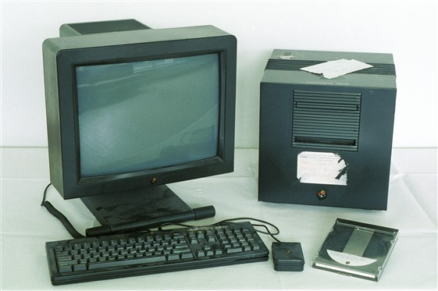
1993 : WWW (Le World Wide Web)
Tim Barnes-Lee et Robert Cailliau
Concept d’hypertexte (lien) pour retrouver les informations au sein du CERN
Protocole HTTP
  Ouvert
  Simple
Architecture client-serveur

Slide 6
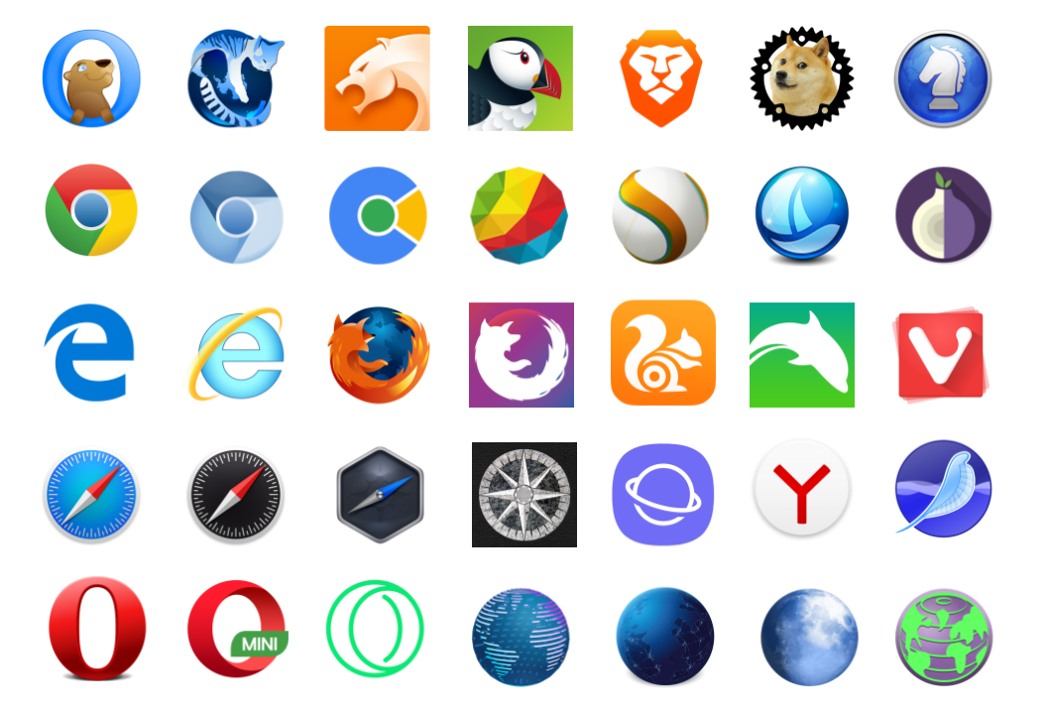
Comment accéder au World Wide Web ?
Avec un navigateur
Doit comprendre le même protocole (ensemble de règles pour la communication entre un client et un serveur)
Standards des clients et des serveurs décrits par le WWW consortium.

Slide 7
Comment ça marche ?
Utilisateur : saisi une URL
Client (navigateur) : envoie une requête au serveur
Serveur (serveur web) : reçoit la requête et recherche la page désirée
Serveur : envoie le fichier s’il existe, sinon 404
Client : reçoit le fichier et l’affiche dans le navigateur
Utilisateur : lit le fichier dans le navigateur

Slide 8
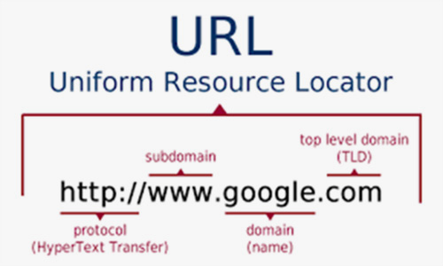
URL
Adresse d’un serveur web
Composée de :
  Protocole (ex : HTTP, HTTPS, etc.)
  TLD (ex : «.ch», «.com», «.net»)
  Nom de domaine (ex : «cff», «gymnasedebeaulieu», etc..)
  Un sous-domaine (ex : «www», «moodle», etc..)

Slide 9
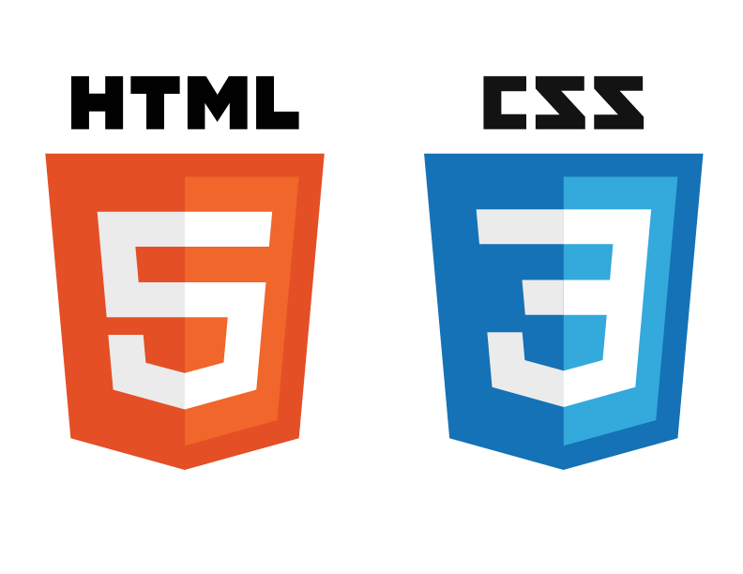
Langage unique : HTML
Langage structuré
ASCII (texte)
Balises :
  Ouvrante, fermante
  Éléments spéciaux (ex : «body», <a=href>, etc..)
HTML = HyperText Markup Language
CSS : règles de rendu

Slide 10
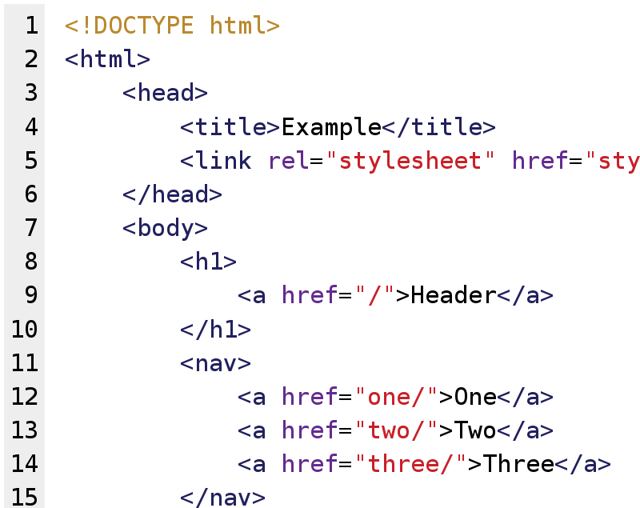
HTML : Un exemple

Slide 11
Sources
CERN, A short history of the Web, 2020
Barnes-Lee Tim, Cailliau Robert, Proposal for a HyperText Project, 1990
Musée Bolo, EPFL, Lausanne : Redémarrage du serveur Web du CERN original, 2013
Premier serveur web toujours online, CERN, 1993

